Slide 1

Manutenção de Computadores
Aula 1

Slide 2
Apresentação:
Prof. Tulio
Técnico em Informática pela ETEC
Graduado em Analises e Desenvolvimento de Sistemas
Pós-Graduado
Licenciado em Informática
Docente do Senac
Docente do Centro de Educação Tecnológica Paula Souza, na ETEC

Slide 3
1ª AULA
CRONOGRAMA
Explicação sobre o objetivo do curso;
Apresentação das normas de utilização e organização do Laboratório;
Indicação de materiais de referência (livro do curso, outros livros e sites de pesquisa);
História dos Computadores
Modo de Operação do PC;
Definição de Hardware e Software;
Apresentação das placas e Componentes

Slide 4

OBJETIVOS DO CURSO:
Capacitar o aluno para a compreensão do funcionamento, manuseio adequado, montagem e manutenção de microcomputadores.
Capacitar o aluno para configurações básicas de Redes de Computadores.

Slide 5

NORMAS DO LABORATÓRIO
Proibido ingerir bebidas e alimentos dentro do laboratório
Evitar atender o celular durantes as aulas.
Manter as bancadas organizadas após o término das aulas.
Não alterar os equipamentos, seja trocando os mesmos de lugar ou trocando peças.
Evite faltar, pois não há como voltar na aula anterior.

Slide 6

CRITÉRIOS DE AVALIAÇÃO
TRABALHO EM EQUIPE
USO DA BANCADA E FERRAMENTAS DIVERSAS
ORGANIZAÇÃO GERAL NO INÍCIO E TÉRMINO DOS TRABALHOS
PONTUALIDADE E FREQÜÊNCIA

Slide 7


APROVAÇÃO/FREQÜÊNCIA
FREQUÊNCIA = 75%(10 horas)
ENTREGA DOS CERTIFICADOS :
NO ÚLTIMO DIA DO CURSO OU RETIRAR NA SECRETARIA (1º ANDAR)

Slide 8
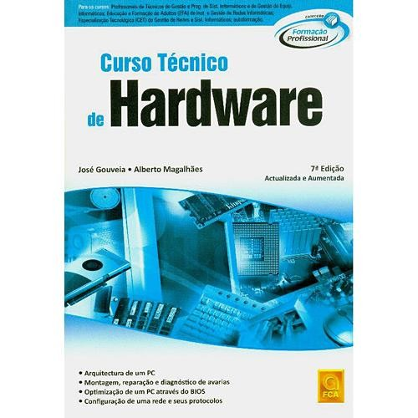
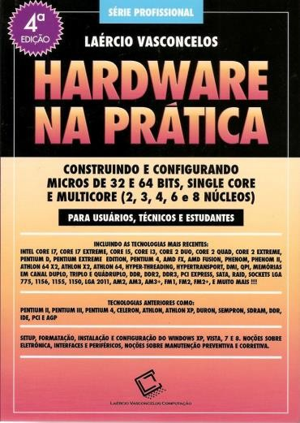
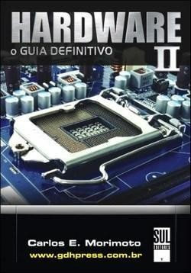

LIVROS SUGERIDOS

Slide 9
SITES SUGERIDOS
http://www.hardware.com.br/
http://www.clubedohardware.com.br/ http://www.tecmundo.com.br/hardware

Slide 10
Evolução dos computadores:
➔ocorreu principalmente com a necessidade codificar e decodificar mensagens trocadas durante a Segunda Guerra Mundial.
➔Já existiam máquinas capaz de fazer cálculos diversos, mas eram mecânicas ou eletromecânicas.
Por volta da década de 40, os EUA, a Inglaterra e a Alemanha, eram os países mais desenvolvidos tecnologicamente na época, e cada qual desenvolvia o seu computador eletrônico.

Slide 11
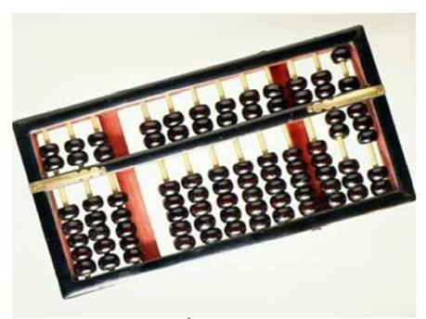
Primeiras Máquinas de Calcular
Há aproximadamente 4.000 a.C., um aparelho muito simples formado por uma placa de argila onde se escreviam algarismos que auxiliavam nos cálculos. Esse aparelho era chamado de ÁBACO - palavra de origem Fenícia.

Slide 12
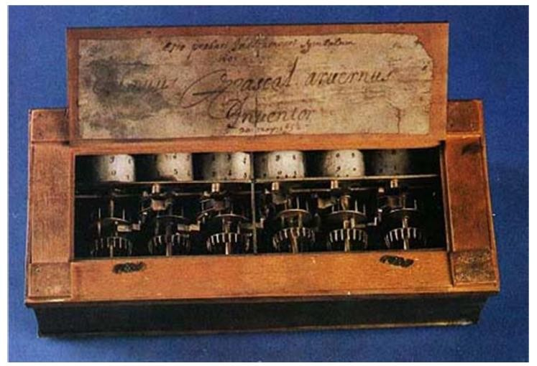
Primeiras Máquinas de Calcular
O próximo passo na história dos computadores (ano de 1642), ocorreu quando um francês de 18 anos de nome Blaise Pascal, inventou a primeira máquina de somar: PASCALINA, a qual executava operações aritméticas quando se giravam os discos interligados, sendo assim a precursora das calculadoras mecânicas.

Slide 13
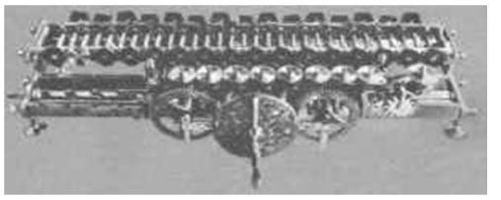
Primeiras Máquinas de Calcular
Por volta de 1671 na Alemanha, Gottfried Leibnitz inventou uma máquina muito parecida com a Pascalina, que efetuava cálculos de multiplicação e divisão, e qual se tornou a antecessora direta das calculadoras manuais.

Slide 14
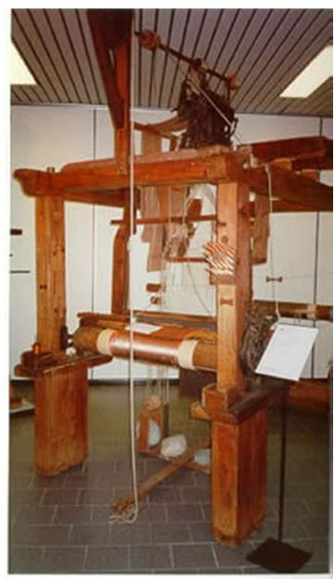
Primeiras Máquinas de Calcular’’
Em 1802 - na França, Joseph Marie Jacquard passou a utilizar Cartões Perfurados para controlar suas máquinas de tear e automatizá-las.

Slide 15
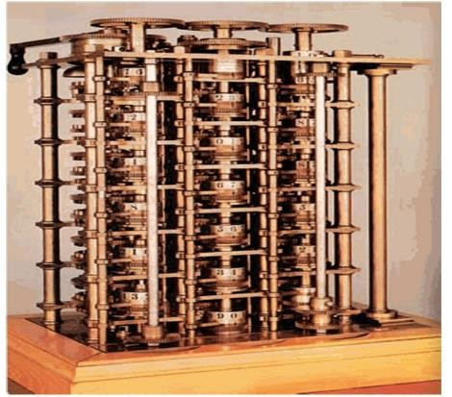
Primeiras Máquinas de Calcular’’
No início do século XIX, mais especificamente em 1822, foi desenvolvido por um cientista
inglês Babbage diferencial cálculos
chamado
uma
que como
Charles máquina permitia funções
e logaritmas,
trigonométricas utilizando os Jacquard.
cartões de

Slide 16
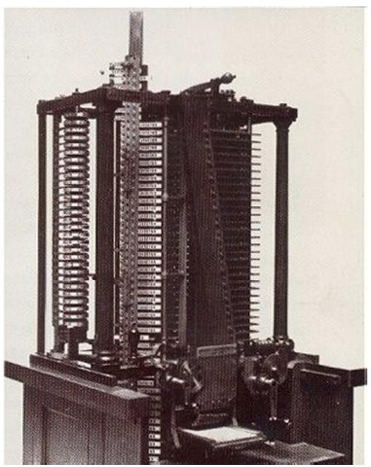
Primeiras Máquinas de Calcular’’
Já em 1834, desenvolveu uma máquina analítica capaz de executar as quatro operações (somar, dividir, subtrair, multiplicar), armazenar dados em uma memória (de até 1.000 números de 50 dígitos) e imprimir resultados. Porém, sua máquina só pôde ser concluída anos após a sua morte, tornando-se a base para a estrutura dos computadores atuais, fazendo com que Charles Babbage fosse considerado como o "Pai do Computador".

Slide 17
O primeiro computador eletrônico é atribuído ao, ENIAC (Electronic Numerical IntegratorAnd Computer), foi construído entre 1943-45 pela Moore School of the University of Pennsylvania, nos EUA.
O computador ENIAC possuía aproximadamente 18 mil válvulas, pesava 30 toneladas e chegava a consumir 150 KW. Em contrapartida superava em mil a velocidade dos outros computadores, chegando a realizar 5 mil operações por segundo.

Slide 18
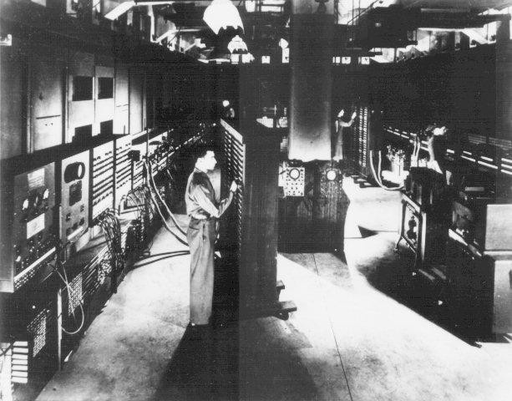
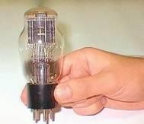

Slide 19
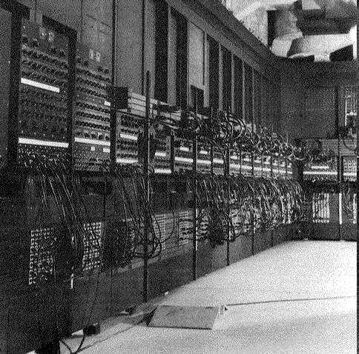

Slide 20
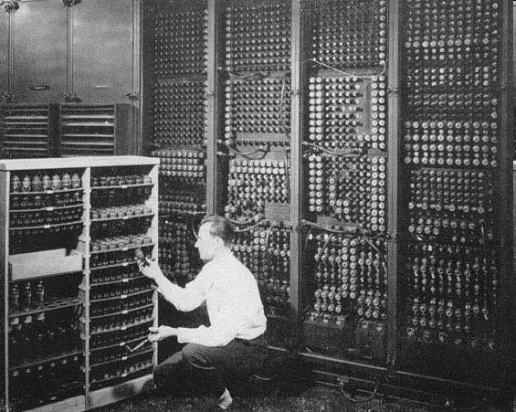

Slide 21
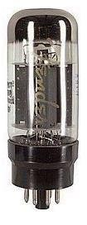
VÁLVULA
FUNÇÃO: PRODUZIR UM FLUXO DE ELÉTRONS EM SEU INTERIOR.
PROVOCANDO UM CIRCUITO ABERTO OU FECHADO.
CHAVES DO TIPO LIGA/ DESLIGA.
DIMENSÕES FÍSICAS MAIORES: GERAVA GRANDE AQUECIMENTO DETERIORANDO COMPONENTES PRÓXIMOS.
FOI SUBSTITUÍDA PELO TRANSISTOR

Slide 22
Em 1951, o UNIVAC-1
Primeiro computador eletrônico de uso genérico, comercializado com sucesso. Era capaz de executar 1905 operações por segundo e custava US$1 milhão em valores da época.
Final da década de 50 com a invenção transistores, ocorreu um grande desenvolvimento dos computadores, juntamente com as primeiras linguagens de programação.

Slide 23
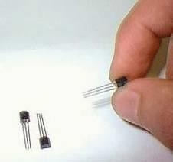
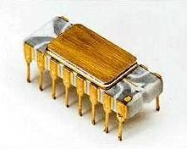
➔Em 1954, a Texas Instruments inicia a produção dos transistores.
➔Em 1958, Jack St Clair Kilby criou o primeiro circuito integrado na Texas Instrument.
➔Em 1971, a Intel desenvolveu o primeiro microprocessador
(chamado de 4004 - imagem ao lado). Era capaz de executar
60.000 operações por segundo.

Slide 24
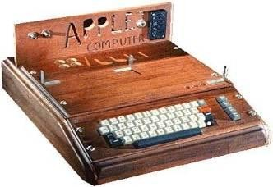
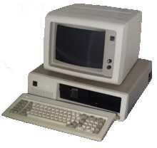
Devido ao seu elevado custo, até então os computadores eram limitados às grandes empresas e a órgãos governamentais, mas com a fabricação de processadores mais potentes e baratos, este quadro mudou.
Já no final da década de 70, exatamente em 1978, são criados os primeiros computadores de 8 bits que deram origem em 1982 ao IBM PCXT já de 16 bits e ao Apple Macintoch (imagens abaixo).

Slide 25
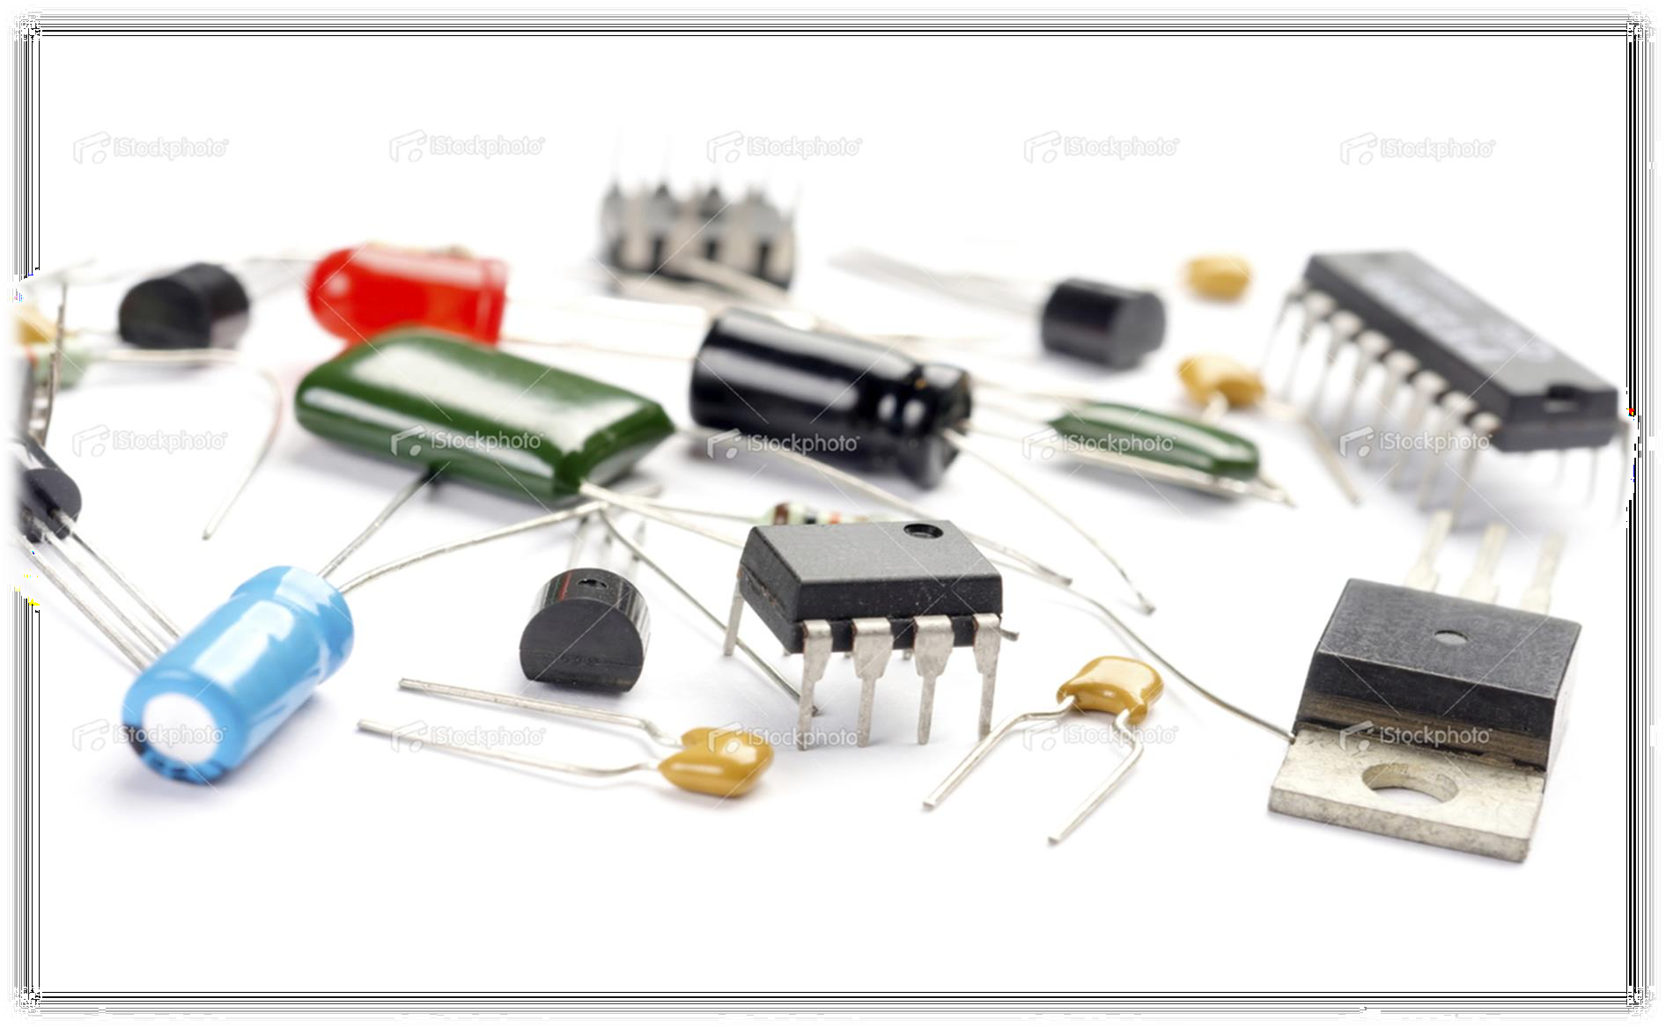
Componentes Eletrônicos

Slide 26
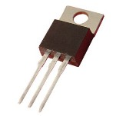
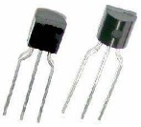
TRANSISTOR
É O COMPONENTE ELETRÔNICO MAIS IMPORTANTE.
UTILIZADO PARA AMPLIFICAR A TENSÃO E CORRENTE.
SUBSTITUTO DAS VÁLVULAS, MENOR, DISSIPAR MENOS CALOR E DURAM MAIS.
PROCESSADORES MODERNO POSSUEM 1,4 BILHÕES DE TRANSISTORES

Slide 27
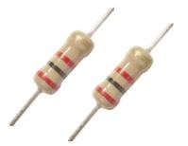
RESISTOR
OBTER TENSÃO OU CORRENTE DESEJADAS EM DETERMINADO PONTO DO CIRCUITO.
CONTROLAR A RESISTÊNCIA.
UNIDADE DE MEDIDA = OHMS (Ω).
ENCONTRADO EM MAIOR QUANTIDADE NO COMPUTADOR.

Slide 28
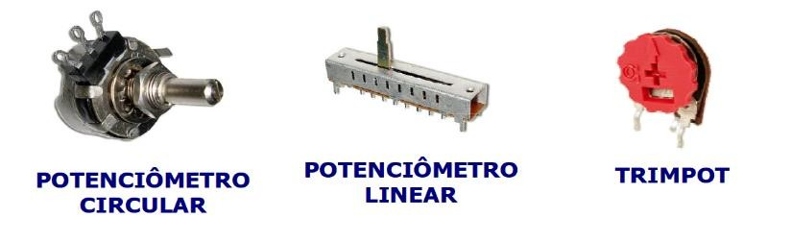
POTENCIÔMETRO E TRIMPOT
SÃO RESISTÊNCIAS COM TOMADAS VARIÁVEIS A SEREM AJUSTADAS MECANICAMENTE DE UM EXTREMO A OUTRO.

Slide 29
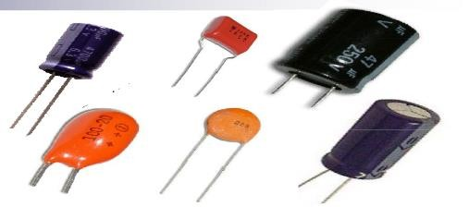
CAPACITOR
ARMAZENAR ENERGIA.
FILTRAR ENERGIA (RUÍDOS DE ALTA FREQÜÊNCIA GERADOS NA OPERAÇÃO DE CADA CIRCUITO INTEGRADO).

Slide 30
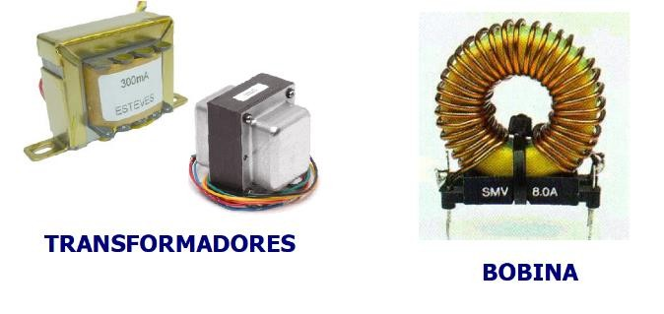
TRANSFORMADOR E BOBINA
SÃO MOTORES ELÉTRICOS GERADORES DE CAMPOS MAGNÉTICOS.
GERADORES DE TENSÃO ELÉTRICA .

Slide 31
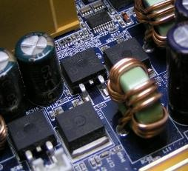
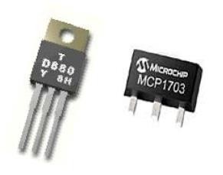
REGULADORES DE TENSÃO
FEITOS DE DIODOS DO TIPO ZENER (SÍLICIO).
MANTER A TENSÃO DE SAÍDA CONSTANTE.
CONTROLAR A TENSÃO.

Slide 32
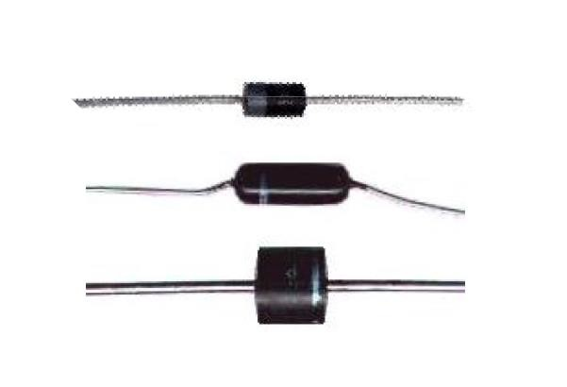
DIODO
ATUAM NO PROCESSO DE TRANSFORMAÇÃO DA CORRENTE ALTERNADA EM CONTÍNUA.

Slide 33
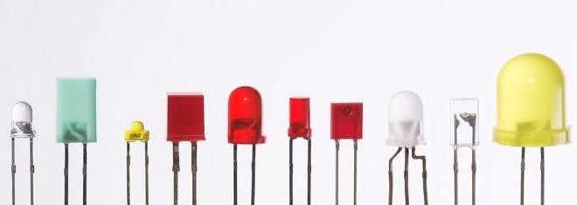
LED - LIGHT EMITTING DIODE
DIODO EMISSOR DE LUZ QUANDO UMA CORRENTE É APLICADA.
SINALIZAR, MOSTRAR PEQUENAS QUANTIDADES DE INFORMAÇÃO.

Slide 34
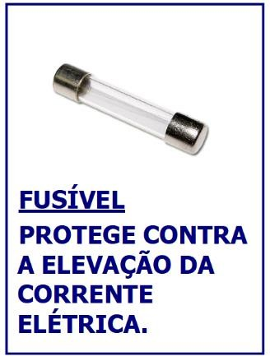
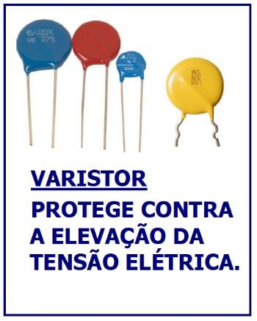
DISPOSITIVOS DE PROTEÇÃO

Slide 35
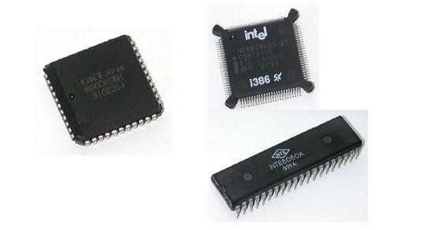
CIRCUITO INTEGRADO
CONSTRUÍDOS DE UM MATERIAL SEMI-CONDUTOR CHAMADO SILÍCIO.
TAMBÉM CHAMADOS DE “CI” OU CHIP.

Slide 36
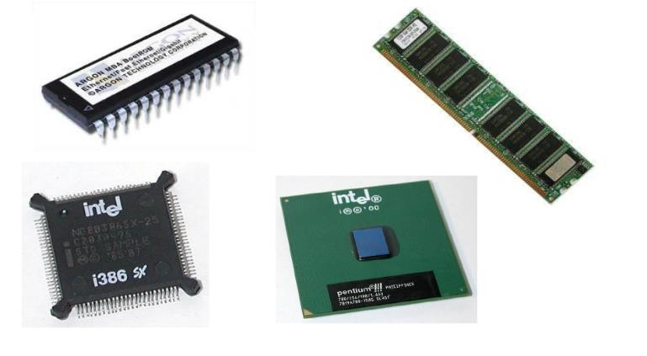
CIRCUITO INTEGRADO

Slide 37

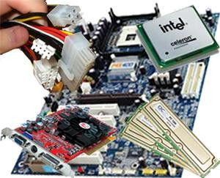
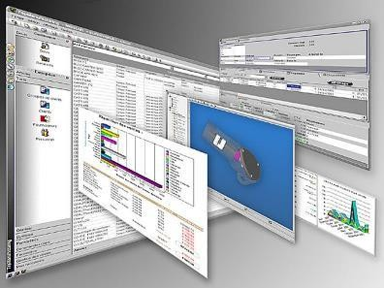

Diferenças entre Software e Hardware
Hardware
O hardware, material ou ferramental é a parte física do computador, ou seja, é o conjunto de componentes eletrônicos, circuitos integrados e placas, que se comunicam através de barramentos.
Software
O software é a parte lógica, ou seja, o conjunto de instruções e dados processado pelos circuitos eletrônicos do hardware. Toda interação dos usuários de computadores modernos é realizada através do software, que é a camada, colocada sobre o hardware, que transforma o computador em algo útil para o ser humano.

Slide 38
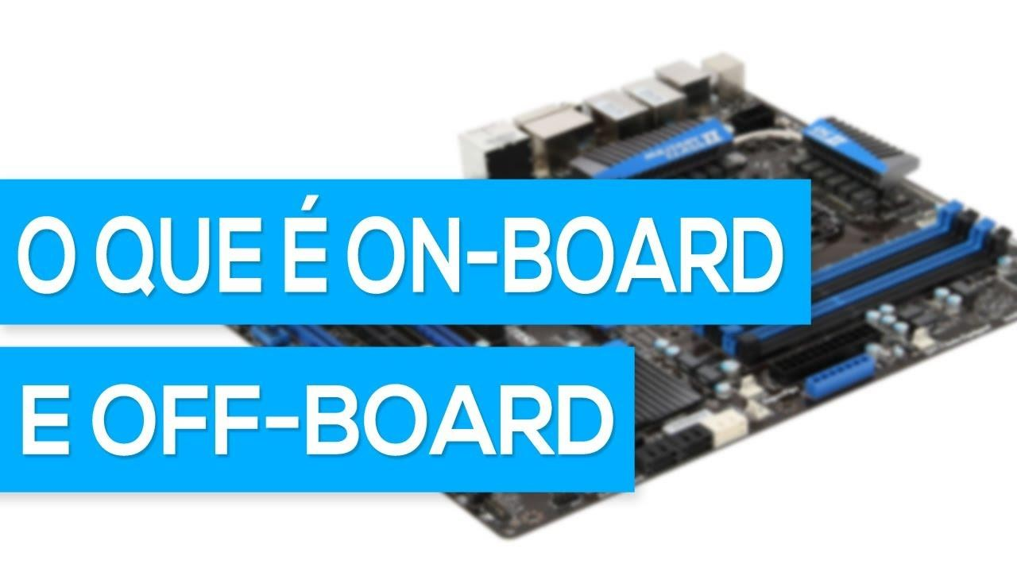

Slide 39
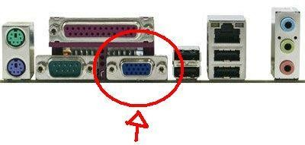
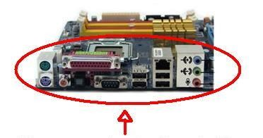
Dispositivos On-Board e Off-Board
On-Board –
componentes
são que
estão integrados no
barramento da placa mãe.
Off-Board componentes conectados a através dos expansão.
– são
que são placa mãe slots de

Slide 40
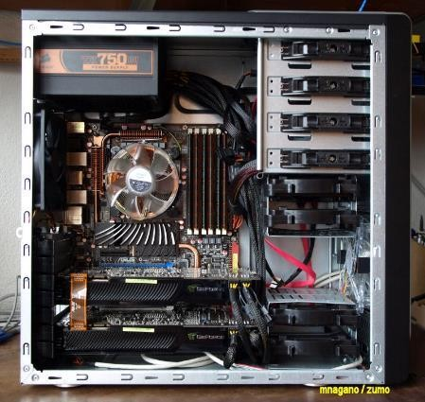
O interior de um PC
Conhecer, mesmo que superficialmente, o que existe no interior de um computador, ajudará você a perder o medo desta máquina.
Placa Mãe
Fonte de Alimentação 3- Cooler / Exaustor
4 - Processador 5 - Disco rígido
6 - Drive de disquetes /
/ CD-Rom / DVD-Rom 7- Memórias Ram
8- Placas diversas

Slide 41
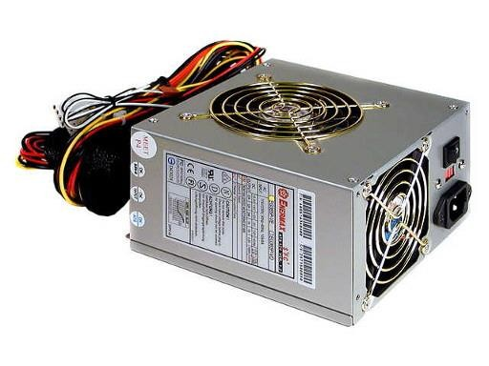
Fonte de alimentação
Localizada dentro do gabinete do computador, a fonte de alimentação recebe energia da rede elétrica (110 ou 220 volts) e gera as voltagens necessárias ao funcionamento dos chips, placas e dos diversas peças que formam o computador.

Slide 42
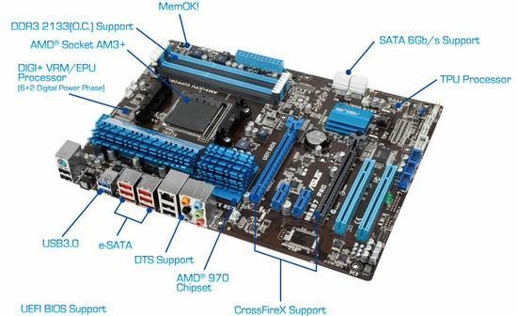
Placa mãe
A placa mãe, também chamada de "placa de CPU", é a placa mais importante do computador. Nela ficam localizados o processador e a memória, além de vários outros circuitos importantes.

Slide 43
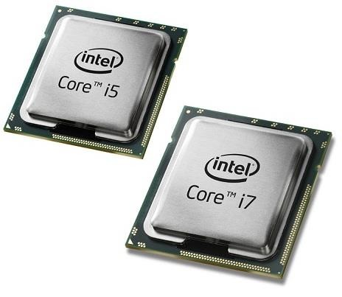
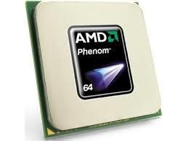
Processadores
Podemos dizer de forma simplificada que o processador é o "cérebro" do computador. Ele executa os programas que estão na memória. Um processador moderno pode executar bilhões de operações por segundo. Os dois principais fabricantes são Intel e AMD. O processador é o chip mais importante, e normalmente mais caro do computador.

Slide 44
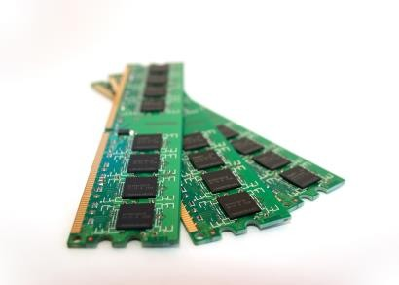
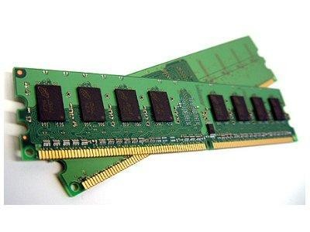
Memória
O módulo de memória é uma pequena placa de circuito, na qual existem vários chips de memória. Cada um desses chips pode armazenar milhões de informações. Na memória ficam os programas que o processador vai executar. Quando ligamos o PC, a memória está vazia.

Slide 45
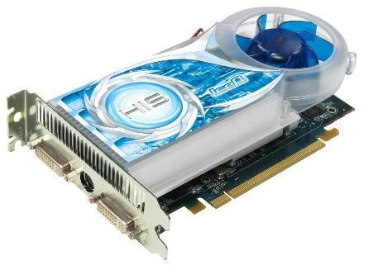
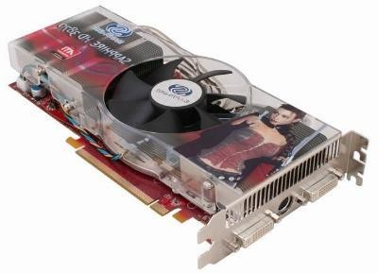
Placa de vídeo
Esta é uma placa de circuito muito importante. Seu objetivo é apresentar as imagens que são enviadas ao monitor. As placas de vídeo modernas são inclusive capazes de gerar imagens tridimensionais.
Em computadores simples a placa de vídeo é onboard, ou seja o circuito é na própria placa mãe

Slide 46
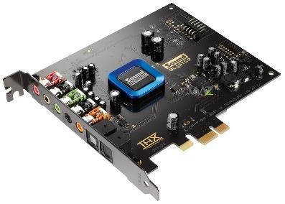
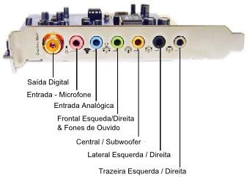
Placa de áudio
É uma placa de circuito capaz de gerar e captar diversos tipos de sons. Graças a
ela podemos ouvir
jogos
música
pelo
computador, ter
sonorizados, reproduzir
gravar nossa voz para
posteriormente, comandar
um
computador através de voz, ouvir
e
transmitir sons através da Internet.
Muitos computadores atuais possuem som onboard, ou seja, circuitos de som embutidos na própria placa mãe.

Slide 47
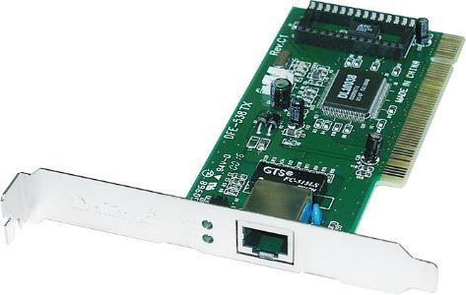

Placa de rede
É muito útil
interligar formando
forma podem
vários uma
os trocar
computadores,
rede. Desta
computadores
dados entre si
e compartilhar
recursos.
Exemplos: Compartilhamento de
impressoras, pastas e arquivos.
Temos a placa de rede do tipo Onboard direto na placa mãe.

Slide 48


Disco rígido ou HD(Hard Disk)
Um disco rígido moderno pode armazenar bilhões de informações. Sendo assim consegue armazenar inúmeros programas e uma grande
quantidade de dados. O
operacional, os
sistema
programas e
diversos imagens,
arquivos como textos, sons, mensagens de
correio eletrônico e outros tipos de dados ficam armazenados no disco rígido.

Slide 49


SSD (sigla do inglês solid-state drive)
Unidade de estado sólido é um tipo de dispositivo, sem partes móveis, para armazenamento não volátil de dados digitais.

Slide 50

DVD-Rom
DVD-ROM, Digital Versatile Disc - Read Only Memory, ou DVD (Disco de Video Digital) ROM (somente leitura), é um tipo de midia utilizado para gravação de videos ou dados, geralmente tem capacidade de 4,7Gb ou 9Gb (dupla-camada).

Slide 51


Cabos e Conectores
Cabos são usados para interligar várias partes do computador. Podemos citar os cabos externos (para conectar periféricos), como os do teclado, mouse, impressora, monitor. Existem também os cabos internos, ou seja, que ficam dentro do computador. Entre eles citamos os cabos usados para ligar o disco rígido, drives de CD-ROM, drives de DVD e gravadores de CDs e DVDs.

Slide 52

Conexões traseiras
É bom conhecer os conectores da parte traseira do computador.
Existem conectores para:
Mouse
Teclado
Paralela (para impressora)
Vídeo (para o monitor)
Som (caixas de som, etc)
Joystick (para jogos)
USB (scanners, câmeras, etc)
Seriais (periféricos antigos)
Nos PCs atuais esses conectores são coloridos, facilitando a sua identificação.

Slide 53


Cabos e Conectores

Slide 54


Cabos e Conectores

Slide 55
Cabos e Conectores

Slide 56


Cabos e Conectores

Slide 57


Cabos e Conectores

Slide 58


Cabos e Conectores

Slide 59


Cabos e Conectores

Slide 60


Cabos e Conectores

Slide 61


Cabos e Conectores

Slide 62


Cabos e Conectores

Slide 63


Cabos e Conectores

Slide 64


Cabos e Conectores

Slide 65


Cabos e Conectores

Slide 66


Cabos e Conectores

Slide 67


Cabos e Conectores

Slide 68


Cabos e Conectores

Slide 69

Cabos e Conectores
O Firewire (também conhecido como i.Link, IEEE 1394 ou High Performance Serial Bus/HPSB) é uma interface serial, criada pela Apple, Inc., para computadores pessoais e aparelhos digitais de áudio e vídeo, que oferece comunicações de alta velocidade e serviços de dados em tempo real.

Slide 70

O Exterior do Computador

Slide 71

Gabinetes horizontais
Muitos computadores possuem um gabinete horizontal ou desktop. Alguns gabinetes horizontais são relativamente grandes, outros são bastante compactos. O mostrado na figura ao lado pode ser considerado bem compacto, e é também chamado de slim. Muitos gabinetes slim podem ser usados tanto na posição horizontal
como na desvantagem
posição vertical. Uma dos gabinetes
compactos é que normalmente não oferecem espaço para expansões internas.

Slide 72

Gabinete slim na vertical
Como gabinetes instalados
dissemos, muitos
slim podem ser
também na posição
vertical. A figura ao lado mostra, apenas para efeito de comparação, os tamanhos de um gabinete torre típico e de um gabinete slim montado na posição vertical.

Slide 73

Casemod
É a moda de personalização do gabinete. Usam gabinetes coloridos, com tampas de acrílico, luzes neon e vários LEDs coloridos internos.
Qualquer pessoa que saiba montar um computador tem condições de montar um PC com essas peças luminosas e coloridas, lembrando-se sempre de ser respeitadas as regras de boa refrigeração neste tipo de montagem.

Slide 74

Casemod

Slide 75

Casemod

Slide 76

Casemod

Slide 77

Casemod

Slide 78

Casemod

Slide 79

Casemod

Slide 80

Monitores convencionais(CRT)
Utilizam uma tecnologia parecida com a usada pelas TVs, mas a qualidade da imagem é muito melhor.
Ex: monitores com telas de 14" (14
polegadas), 15", 17", 19", etc.
➔Quanto maior é o tamanho de um monitor, maior é o seu preço, assim como ocorre com os televisores.

Slide 81


Monitores LCD( liquid crystal display)
Possuem uma qualidade de imagem ainda melhor, e são extremamente compactos e leves.
Um LCD consiste de um líquido polarizador da luz, eletricamente controlado, que se encontra comprimido dentro de celas entre duas lâminas transparentes polarizadoras.

Slide 82

Monitores Plasma
No Plasma, o esquema é parecido, mas o material que permanece entra as camadas é um tipo de gás que fica armazenado em um conjunto de milhões de células.
Este gás, quando estimulado eletricamente, libera luz ultravioleta. Esta, por sua vez, causa reação nos átomos de fósforo que revestem cada célula. O fósforo é um elemento que gera iluminação quando submetido a outra luz.

Slide 83

Monitores OLED
O OLED tem certa semelhança com o LED, mas difere em sua composição: trata-se de um material formado por diodos orgânicos (isto é, constituídos com carbono) que geram luz quando recebem carga elétrica. Estes diodos podem ser bastante pequenos, permitindo que cada pixel da tela receba este material de forma a ser iluminado individualmente.

Slide 84


Monitores AMOLED
A principal diferença entre ambos é que telas composta com esta última tecnologia são do tipo matriz ativa. É uma situação semelhante à existente no LCD: telas OLED com matriz passiva são orientadas com um esquema de transistores organizados em linhas e colunas; em telas AMOLED, os transistores são aplicados considerando cada pixel.

Slide 85

Teclado
Teclados servem principalmente para a digitação de textos, mas existem modelos que possuem funções adicionais, como por exemplo, controle de som e comandos para acesso à Internet. São chamados de teclados multimídia.

Slide 86


Mouse
Suas funções básicas são "apontar" e "clicar".
Movendo o mouse sobre a mesa, a "setinha" percorre a tela. Usamos os botões do mouse para ativar comandos através da tela.

Slide 87


Impressoras
A impressora é um periférico que permite obter resultados listados em papel. Podem ser fotos, desenhos, textos, tabelas, etc. Praticamente tudo o que aparece na tela do computador pode ser listado na impressora. A maioria das impressoras atuais são "a cores", ou seja, produzem listagens coloridas.

Slide 88

Scanner
O scanner é um aparelho que faz a digitalização de imagens. Explicando melhor, a imagem de uma fotografia, um desenho, uma página de revista ou livro ou qualquer outro tipo de imagem existente em papel pode ser lida pelo computador. A imagem captada pode ser apresentada na tela do monitor. Pode ser usada para ilustrar trabalhos, ou pode ser melhorada para ser novamente impressa.

Slide 89

Controles de jogos
São os chamados joysticks e joypads. Esses periféricos, ao serem ligados no micro, podem ser usado para controlar jogos. Existem controles de jogos que lembram armas, manches de avião ou de naves, volantes de carros, etc.

Slide 90


Caixas de som
Todos os PCs modernos possuem recursos sonoros. São capazes de captar e de gerar sons. Na captação, podemos fazer gravações a partir de um microfone, aparelho de videocassete ou aparelho de som. Podemos ainda reproduzir sons de CDs musicais e de diversos programas. Os sistemas de som mais simples utilizam dois alto-falantes. Dependendo dos circuitos sonoros existentes no computador, podem ser usados sistemas de alto-falantes mais complexos, como os da figura ao lado.

Slide 91

Câmeras digitais
Essas novas câmeras ainda são caras em comparação com as câmeras convencionais. Sua grande vantagem é que não usam filmes. As fotos são armazenadas em uma memória dentro da câmera, e podem ser posteriormente transferidas para o computador. Uma vez no computador podem ser vistas na tela e impressas em papel. Existem lojas que fazem "revelação" de fotos de câmeras digitais, ou seja, entregam as fotografias diretamente em papel.

Slide 92

Gravadores de DVD
Esses drives ainda são bastante caros. Podem ser internos, como os que mostramos nas páginas anteriores, ou externos, como o da figura ao lado. Permitem gravar DVDs, CD-R e CD-RW, além de ler
DVDs, CD-ROMs, CDs de áudio e
e
todos os demais tipos de CDs
DVDs. Um pouco mais baratos são os que lêem DVDs e CDs mas gravam apenas CD-R e CD-RW (ou seja, não gravam DVDs).

Slide 93

Perguntas?

